Slide 1
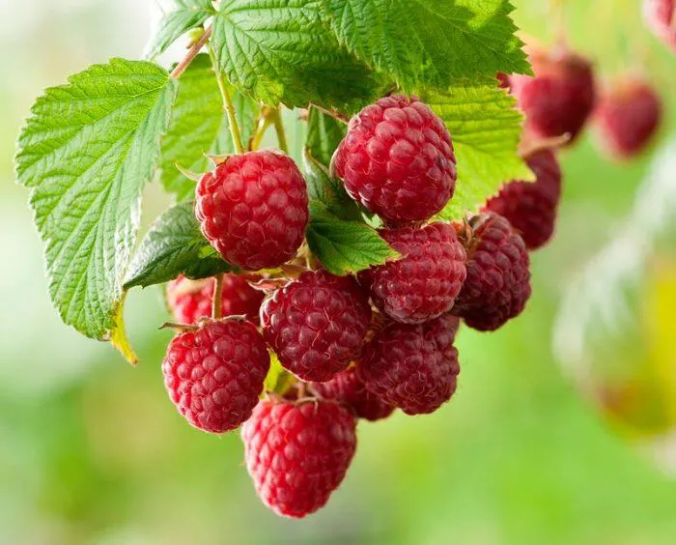
Обучение агротехнологии выращивания малины
ООО «АгроЛид»,Март 2025 г.

Slide 2
Правильный выбор участка
Схема посадки: Междурядья — 1,5–2 метра Расстояние между растениями — 0,40–0,50 метра
Посадка по рекомендованной схеме создаёт оптимальные условия для роста малины. Также обеспечиваются удобства при сборе урожая и обработке междурядий.

Slide 3
Выберите область
Достаточное количество влаги, глубокая почвенная мягкость, необходимо иметь расчищенную территорию от сорняков
Это связано с тем, что корни конопли расположены близко к поверхности земли.
Грунтовые воды не должны располагаться ближе 1-2 метров. Если посадка будет слишком тесной, малина будет расти медленно и станет более восприимчивой к различным заболеваниям.

Slide 4
Схема посадки конопли
Схема рассадки:
расстояние1.5 – 2 метр
Расстояние между растениями0,40 - 0,50 метр
Выше предложенный схемасы при посадке зёрен составляет оптимальные условия
Когда фрукт созреет для того чтобы собрать будет создан хорошие условия

Slide 5
Выбор саженцев при посадке конопли
Выбор чистых и качественных саженцев очень важен. Больные саженцы могут распространять вирусные, грибковые и бактериальные заболевания, что может нанести ущерб всей плантации. Качественный саженец имеет крепкую и хорошо развитую корневую систему, что обеспечивает быстрое укоренение растения в почве.
На этой фотографии для сравнения посажены местный и европейский сорта..

Slide 6
Выбор саженца
Выбор саженцев, подходящих для региона, улучшает устойчивость растений к жаре, холоду и засухе.
Лучше всего приобретать саженцы в известных, сертифицированных питомниках или у надежных фермеров.

Slide 7
Основные условия, которые следует учитывать при посадке рассады
Сажать следует до того, как вырастут побеги.
Посажено осенью и весной.
Для роста и развития посаженного саженца необходимо обеспечить достаточное количество питательных веществ..

Slide 8
Это? При этом методе небольшие сеянцы, появившиеся из-под пшеничного поля, выкапывают, отделяют от корней и пересаживают в недавно подготовленную почву..
Посадка делением стебля

Slide 9
Размножение семенами
Конопля в основном размножается вегетативным способом (корневые почки, черенки, саженцы), но также возможно размножение семенами. Этот метод используется при выращивании новых сортов, селекционных работах или для получения чистых растений, свободных от некоторых болезней. Если цель — получить урожай быстро, то предпочтение отдается вегетативным способам размножения.

Slide 10
Умножение ручками
Размножение черенками — это лучший способ сохранить и размножить хорошие сорта малины:
зелёные черенки быстро размножаются;
стеблевые черенки можно заготавливать в любое время года;
а корневые черенки помогают получить устойчивую к болезням рассаду.

Slide 11
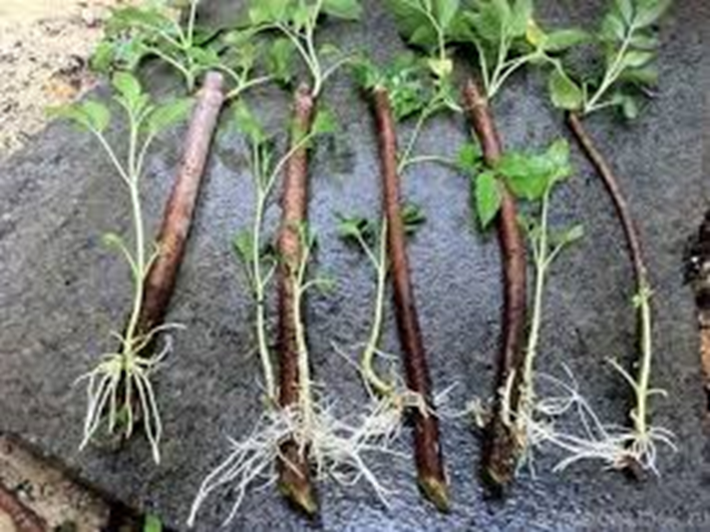
Через зеленые ручки
Получение черенков:
отбираются молодые побеги высотой 10–15 см;
длина черенка должна быть 8–12 см и иметь 2–3 узла (почки).
Укоренение:
рекомендуется замачивать черенки в стимуляторе корнеобразования (таких как Корневин, Гетероауксин);
высаживаются в лёгкий грунт на глубину 2–3 см.
Уход:
почву нужно постоянно поддерживать во влажном состоянии;
через 2–3 недели появляются корни;
через 1,5–2 месяца саженцы пересаживаются в открытый грунт.

Slide 12
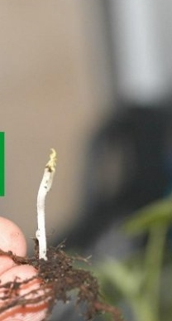
Размножение через корни
Получение корней:
корневую систему нужно нарезать на части длиной 8–12 см и толщиной около 1 см;
на каждом отрезке корня должно быть 1–2 почки.
Укоренение:
части корня укладываются горизонтально во влажную почву на глубину 3–5 см;
первые побеги начинают появляться через 2–3 недели.
Высадка в открытый грунт:
через 2–3 месяца саженцы высаживаются в открытый грунт на расстоянии 40–50 см друг от друга

Slide 13
Уход за коноплей
Шпалера используется для создания однородной формы, сохранения плодов, создания междурядий, внесения удобрений и облегчения сбора урожая..
Кроме того, поскольку конопля — кустарник, она не может расти вертикально сама по себе, поэтому уместно использовать шпалеру..

Slide 14
Полив
Полив - Это должно быть связано с условиями и почвой.
Недостаток влаги отрицательно влияет на размер плодов и урожайность, а также ухудшает вкус плодов.
Так как корни конопли расположены близко к верхнему слою почвы, ей необходимо хорошо удерживать влагу, поэтому важно ее своевременно поливать.

Slide 15
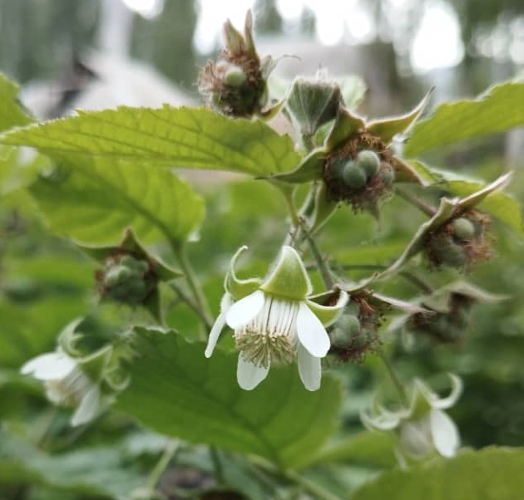
Гнеобходимо во время сбора урожая вещи
✅Мел(улучшают цветение, повышают урожайность)
✅Кальций– Полезно вносить в почву или опрыскивать листья кальциевой селитрой (20 г/м²).
✅Для больных и слабых растений– биостимуляторы (Эпин, Гумат, Циркон, (лекарства, такие как суперпродукты) можно использовать
✅Недорогие и экологически чистые варианты — подкормка растительными экстрактами, компостом и золой.

Slide 16
Зернов могилу еда отдавать расписание
Ранняя весна– Для роста необходимы азотные и фосфорные удобрения..
Перед цветением, во время цветения– борная кислота, калий, кальций.
После сбора урожая– обеспечение фосфором, калием и органическими веществами.
Если вы собрали 1 тонну малины со своего участка, вам понадобится 27 кг азота, 16 кг фосфора, 20 кг калия теряется из почвы.
Поэтому нам нужно вернуть то, что мы берем в качестве удобрения.
Как мы можем отплатить тем же?? навоз, биогумус, гумуса через минеральные удобрения.

Slide 17
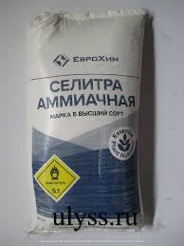
Азот расписание
✅Ранняя весна (март-апрель)– Вносится✅ Ранней весной (март–апрель) — вносится основная доза азота, стимулируется рост растения. ✅ Май (перед цветением) — проводится внекорневая подкормка (только при необходимости!). ✅ Июнь–июль (в период сбора урожая) — внесение азота ПРЕКРАЩАЕТСЯ, так как растение должно направить энергию на формирование плодов. ✅ Осенью (сентябрь–октябрь) — азот не вносится, поскольку растение переходит в фазу покоя.

Slide 18
Фосфор, Важность калийных удобрений
Фосфор способствует развитию корней конопли, завязыванию плодов и повышает устойчивость растения к зимним условиям. Этот элемент усваивается медленно, поэтому важно правильно его применять.
Калий — крайне важный элемент для правильного роста конопли, качества плодов и устойчивости к болезням. Он улучшает способность растения рационально использовать воду, а также повышает вкус и срок хранения плодов.

Slide 19
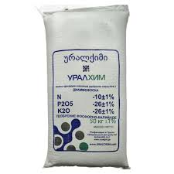
Фосфор, Важность калийных удобрений
Перед применением любых удобрений обязательно нужно провести анализ почвы! Когда мы точно знаем, какие элементы и в каком количестве нужны нашей почве, эффективность будет гораздо выше. При использовании удобрений важно знать их состав, дозировку и марку. Выбор конкретного удобрения зависит от особенностей вашей почвы, потребностей растения и других факторов.

Slide 20
Использование органических удобрений
Наиболее подходящее время:
Осенью — подготовка к зиме;
Весной — помощь в начальном росте растения;
После обрезки — обеспечение повторного развития растения.
Основное преимущество органических удобрений — они обогащают почву и обеспечивают длительное питание.

Slide 21
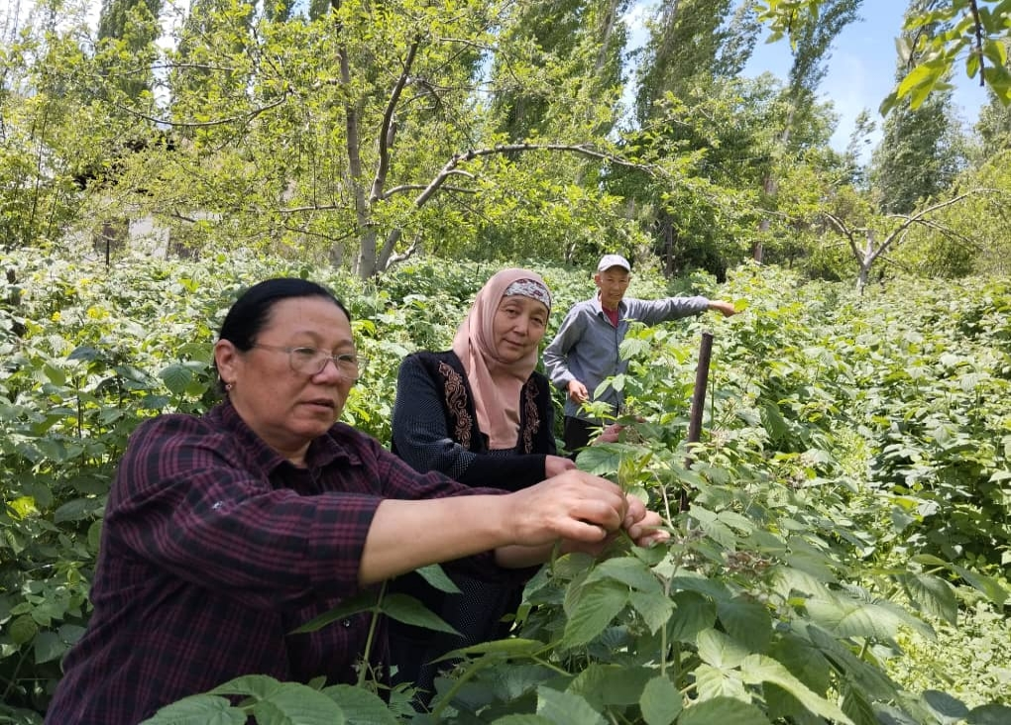
Обрезка конопли и зеленая обрезка (прерывание) важность
Зелёная обрезка (разрезанное) делается в мае. Рекомендуется делать это, когда растение достигнет высоты 80 см.
Осень как ключевое значение чтобы ускорить сбор урожая и увеличивать как является.

Slide 22
Зелёная обрезка (перерыв)
После проведения зеленой обрезки (черенкования) растение подвергается стрессу, а затем из места среза вырастает 3–4 побега.
На этом изображении показана модель 1 после разреза. вид на следующий месяц. По-видимому 3 Из листьев выросли новые ветви. Эти растения вырастают еще на 1 метр и дают урожай осенью.

Slide 23
Стрижка
После плодоношения растения нужно обрезать, оставляя 5–6 см над уровнем земли. Обрезка помогает правильному росту и обеспечивает будущий урожай. Используемые ножницы должны быть острыми, чтобы растение не получило лишние повреждения во время процедуры.

Slide 24
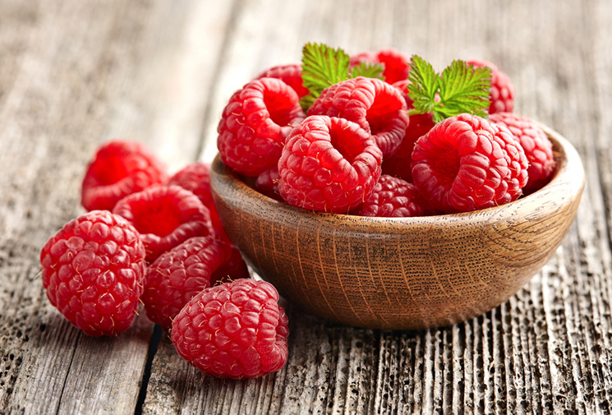
БОЛЬШОЕ СПАСИБО ЗА ВНИМАНИЕ!!!

